Slide 1


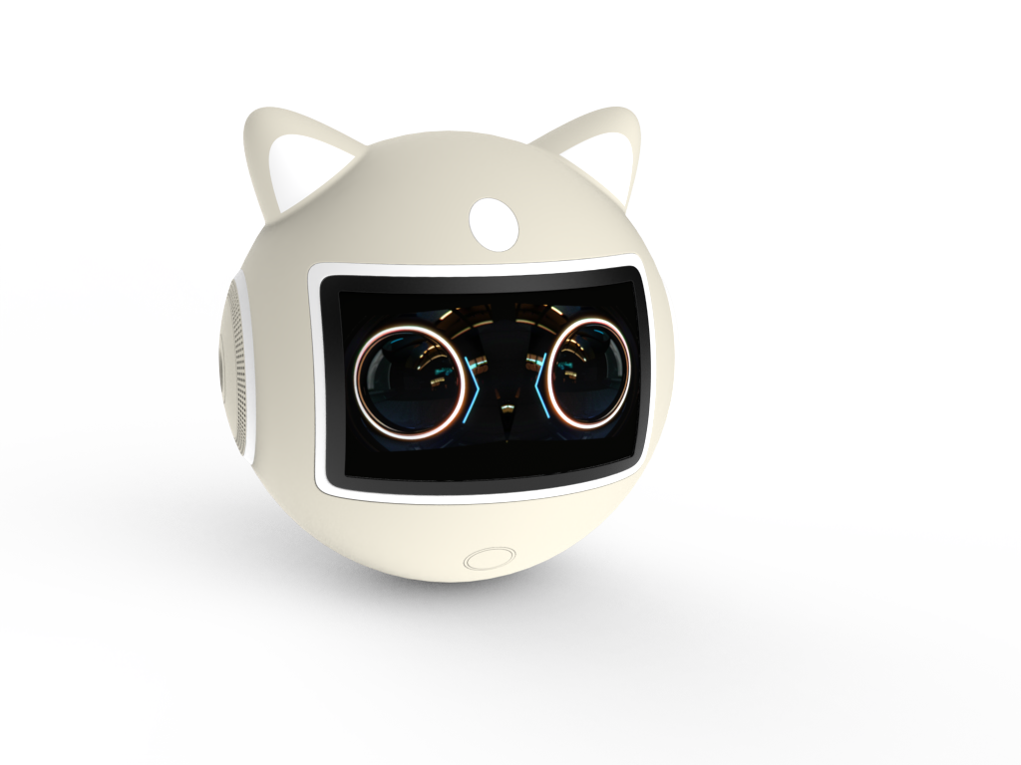


IOOI情绪蛋
——基于AI大模型的青少年心理危机预防智能体
Intelligent agent for preventing adolescent psychological crisis based on AI big model

Slide 2






Team members
团队成员
杨智博:
硬件部署实现
杨甜甜：
产品建模设计
UI设计
平面设计
方雯铃：
市场调研
PPT制作
交互流程设计
李伯彦：
交互流程设计
合作对接
视频制作
马嘉昱：
软件技术实现

Slide 3
Preliminary research
前期调研
全国12~17岁青春期女生存在心理健康问题人数
>1500万

Slide 4
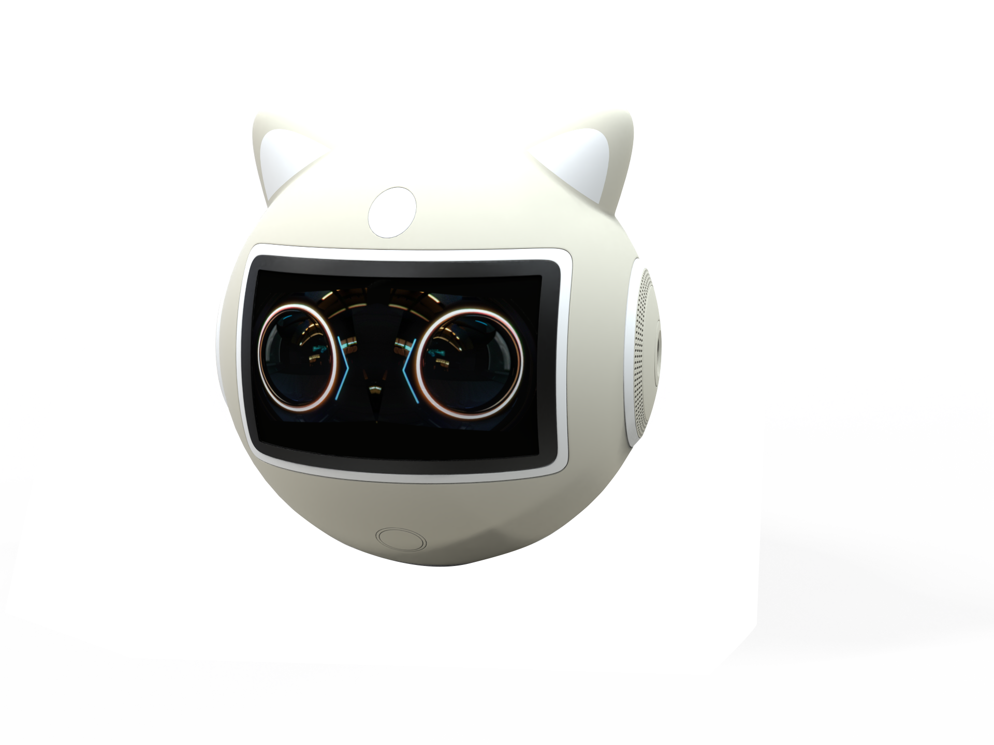
Product introduction
产品介绍
IOOI
——为青春期女生提供一个有效的情绪管理工具
‘Inside Out Outside In‘
摄像头
面部识别，抓取表情并进行分析
Inside Out：将青少年内心情绪可视化，认识情绪
Outside In：将外化情绪转化为个人成长的内在动力
显示屏
识别后，情绪小人显示
启动按钮
电源键，控制产品启动与关闭

Slide 5
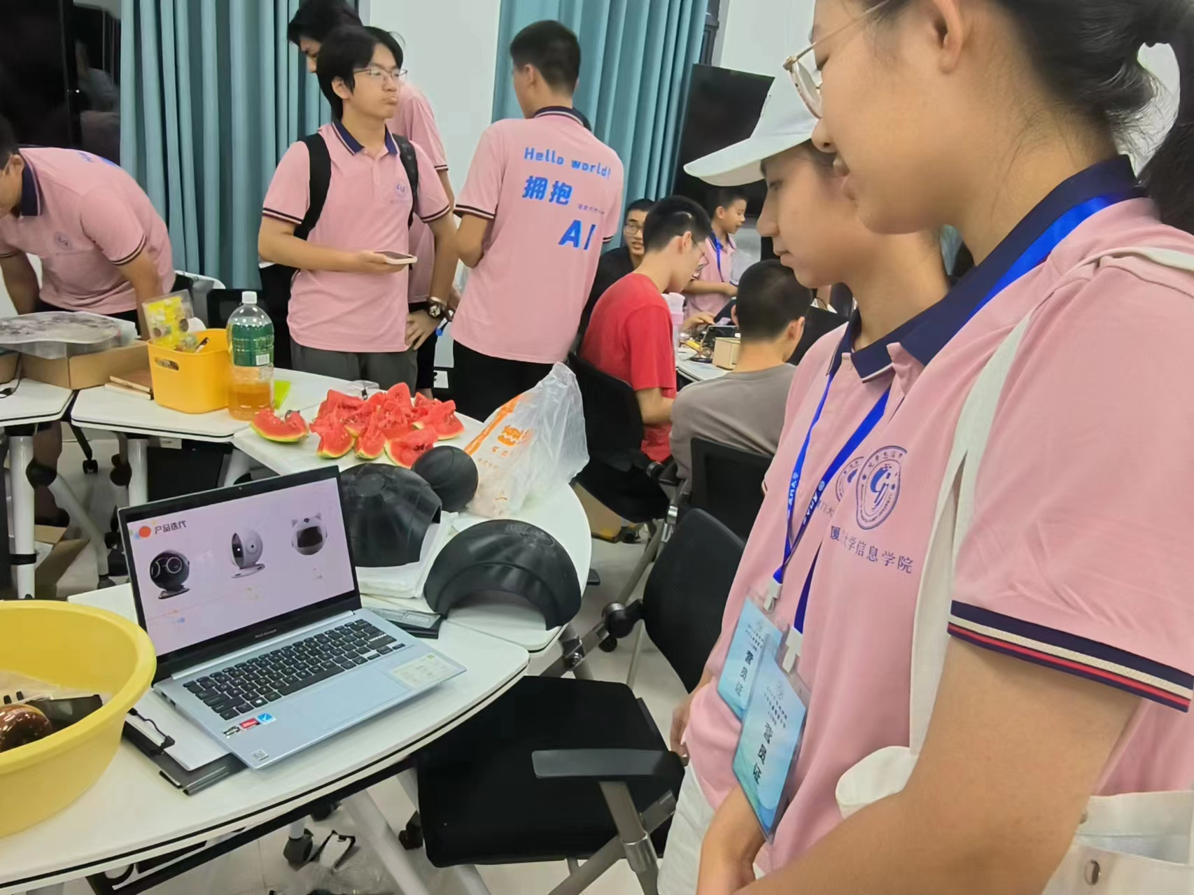
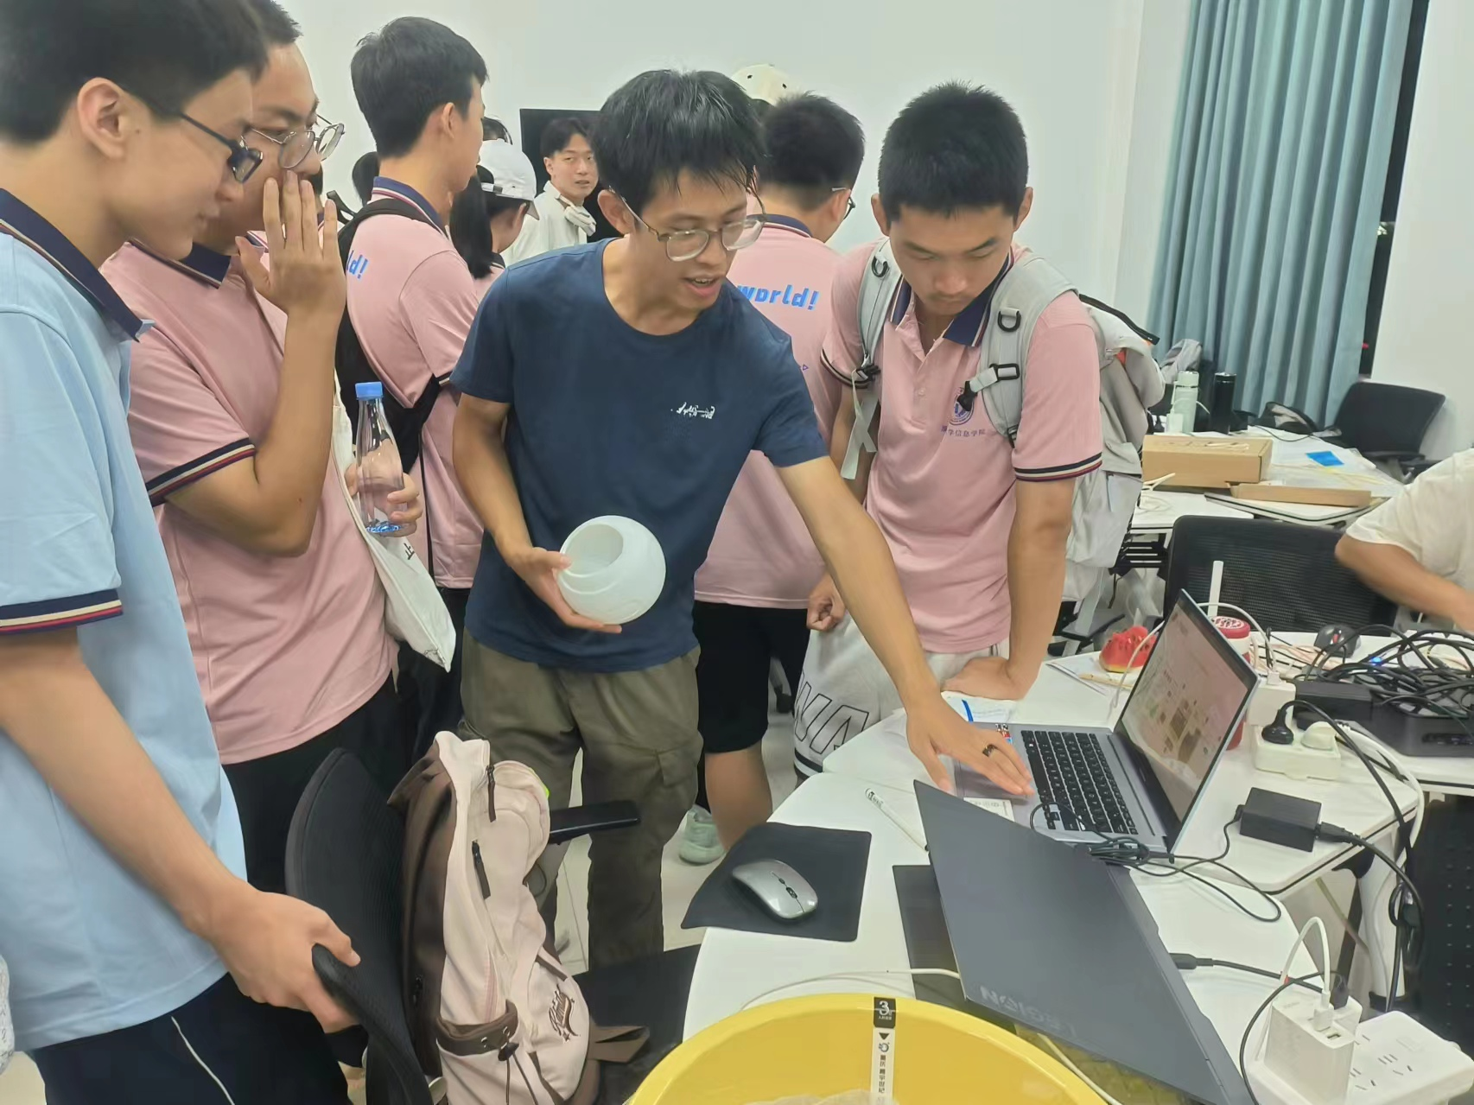
User suggestion
用户建议

Slide 6
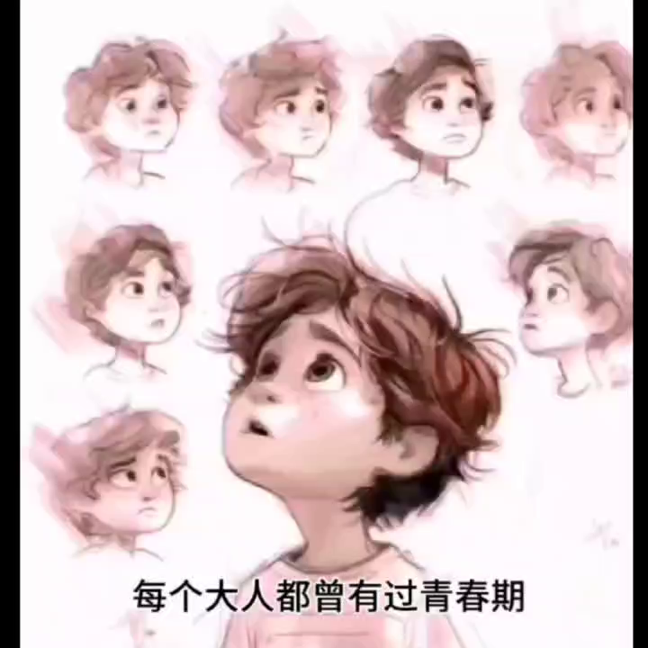
Interactive demonstration
交互演示

Slide 7

Core concept
核心理念
认识情绪
主动关怀
危机预防
每种情绪都有其价值和意义
同步用户情绪状态，主动关心用户
超出安全阈值，提供专业心理咨询或通知分级给家长

Slide 8
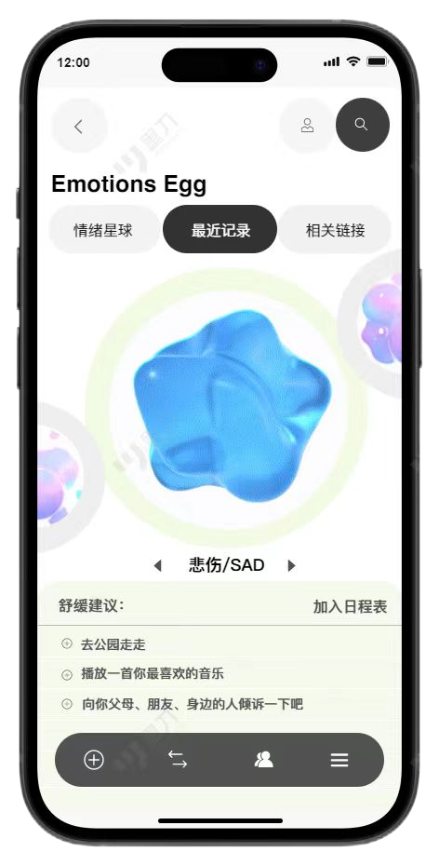
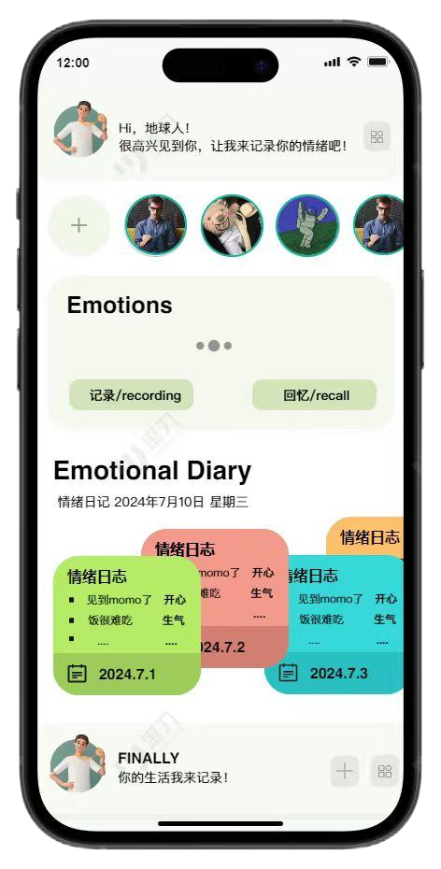
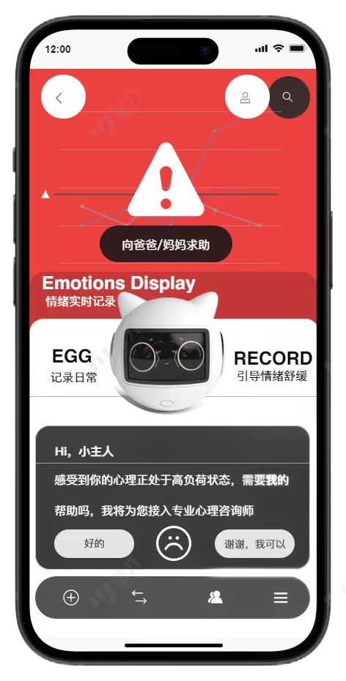
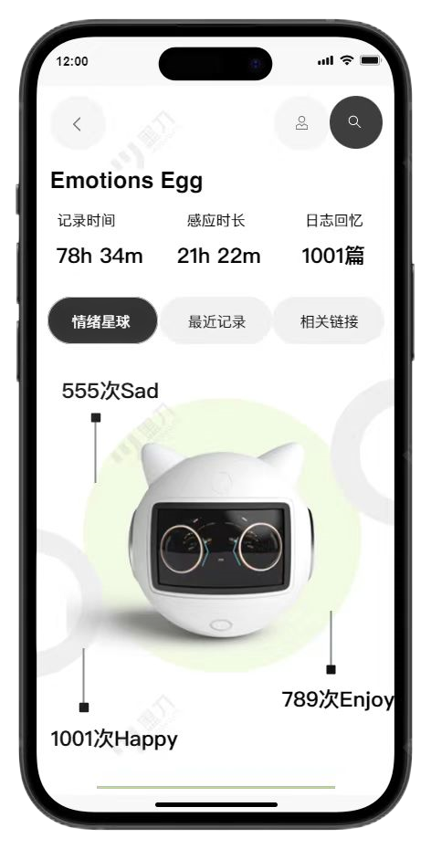
APP Design
APP设计

Slide 9
Project architecture
项目架构
使用流程
使用前
使用中
使用后
①角色导入
摸底问答
千人千面
个性设置
②激活（面部/声纹录入）
③情绪检测
④引导语交互
⑤语音对话，动画交互
⑥数据分析
⑦阈值告警
⑧介入干预
产品功能
底层逻辑
个性化模型训练
数据库样本构建
流程引擎平台介入
产品作用
认识情绪
主动关怀
最终目的
危机预防

Slide 10
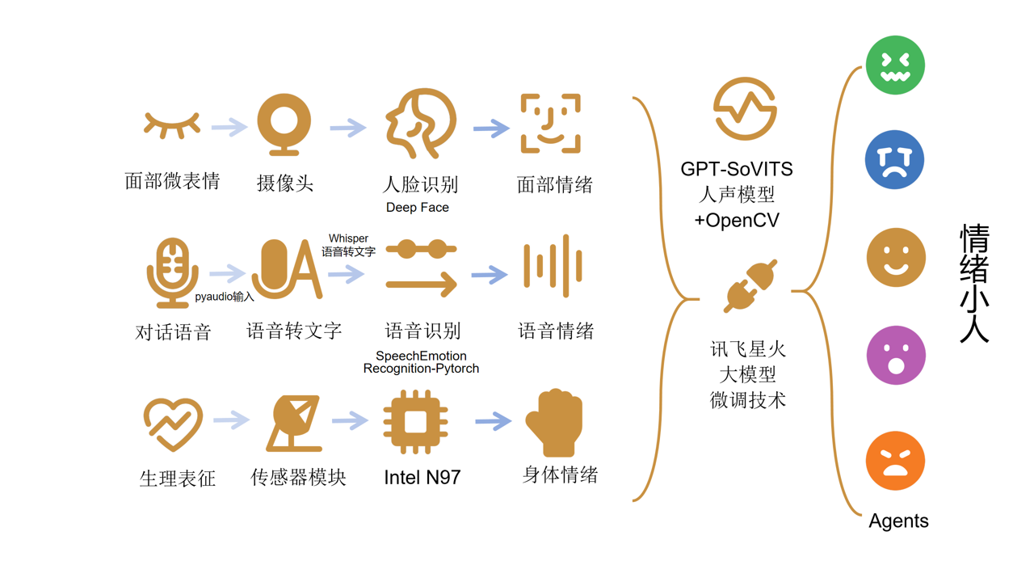
Technical implementation
技术实现

Slide 11


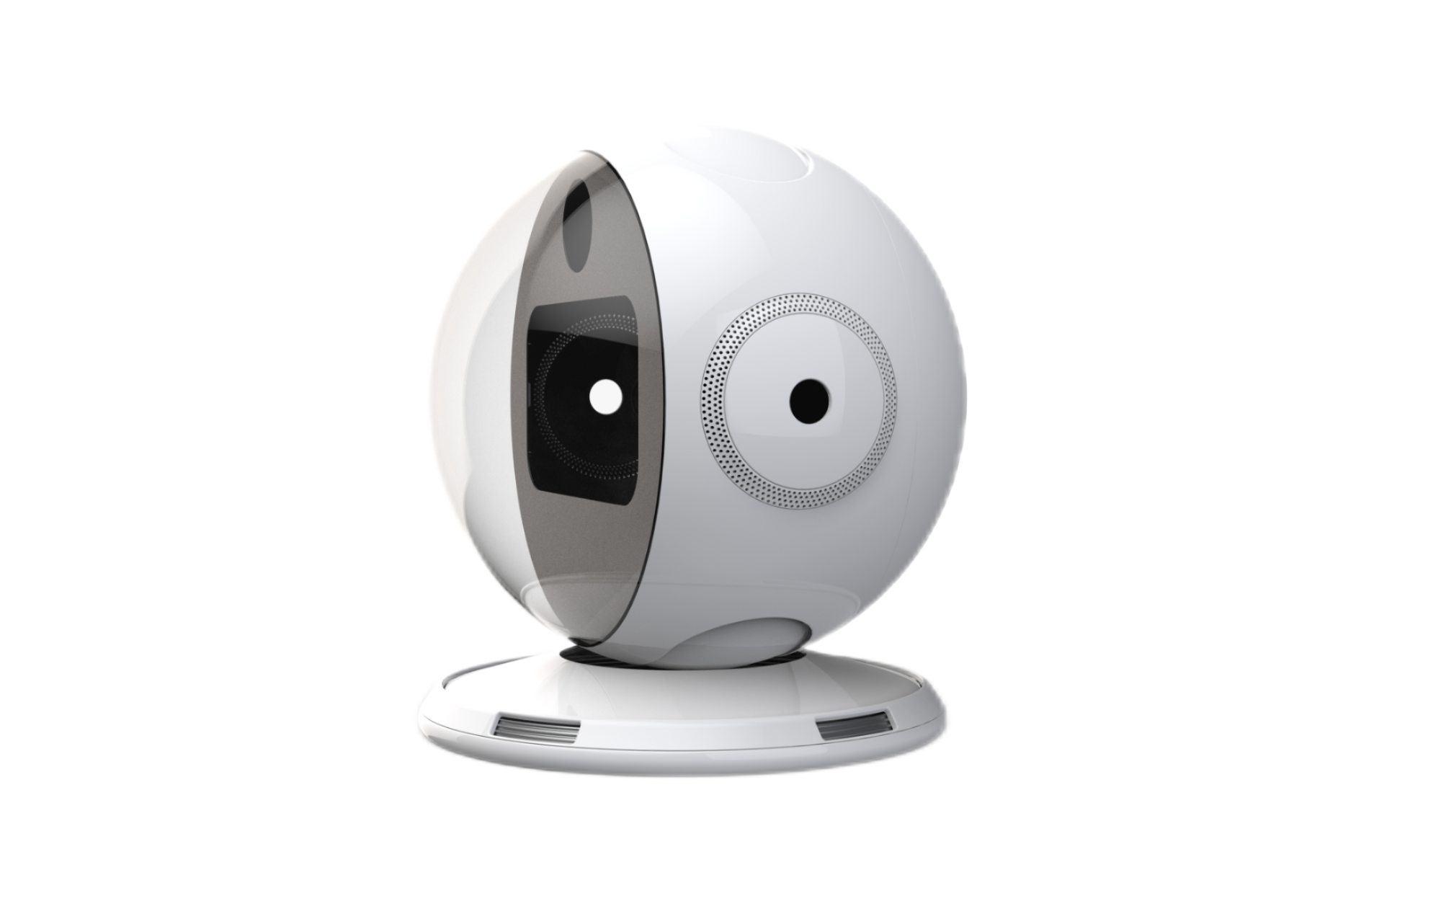
Product iteration
产品迭代
2.0蛋
终极蛋
1.0蛋
STEP 02
STEP 04
3.0蛋
STEP 01
STEP 03

Slide 12
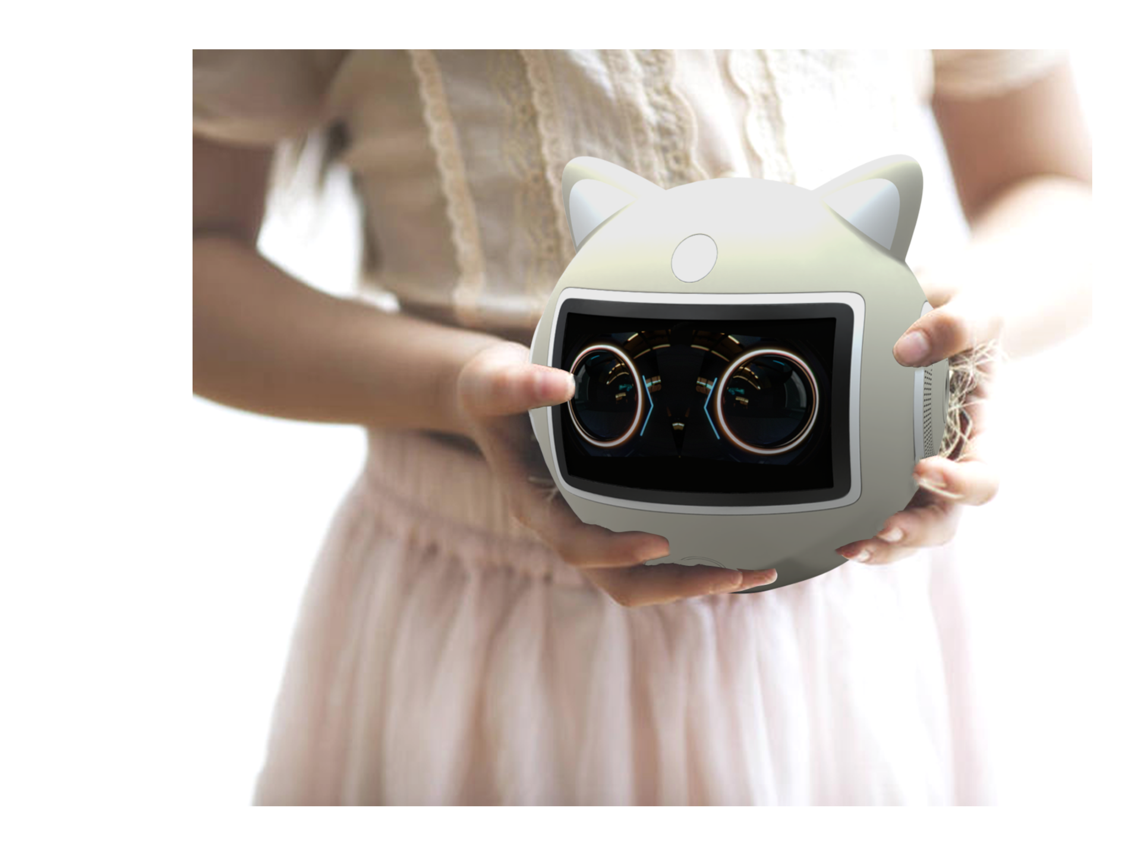



Future vision
未来愿景
STEP 01
STEP 02
STEP 03
STEP 04
7.5-7.10
7.10-7.12
7.12-7.25
7.25-8.8
想法的产生
初步模型，面部识别
群体的聚焦、外观迭代
面部、语音结合识别情绪

Slide 13
Q&A
恳请各位老师指正！

